Slide 1
Il ruolo di SACE a supporto delle imprese italiane
Dott.ssa Lorenza Chiampo
19 Marzo 2021

Slide 2


Le vostre esigenze, le nostre risposte
L’offerta SACE incontra le necessità delle vostre aziende
Il buyer estero richiede condizioni di pagamento vantaggiose?
Desideri trasformare i tuoi crediti in liquidità?
Hai esigenza di accedere al credito a m/l termine?
Desideri partecipare a gare e commesse in paesi ad alto rischio?
Vuoi investire in paesi ad alto rischio?
Factoring
Garanzie
finanziarie
Credito all’esportazione e assicurazione del credito
Cauzioni e rischi della costruzione
Protezione degli investimenti all’estero

Slide 3
Credito all’esportazione

Slide 4

Credito all’esportazione
Assicuriamo le imprese dal rischio di mancato pagamento dei crediti
VANTAGGI PER L’IMPRESA ASSICURATA
ASSICURARE IL FATTURATO IN ITALIA E ALL’ESTERO
Miglioramento della gestione complessiva dei crediti
Valutazione preventiva
della solvibilità della clientela
Gestione attiva dei rischi
Copertura globale: assicurazione dell’intero fatturato o suoi segmenti omogenei verso acquirenti italiani ed esteri
Copertura parziale: assicurazione del fatturato relativo a transazioni ripetute verso uno o un gruppo selezionato di clienti esteri

Slide 5
Credito all’esportazione
Rischi connessi
Esportatore italiano
Contratto commerciale
Acquirente estero
Consegna o
completamento
Produzione e spedizione
Rate di rimborso del credito
Firma C.C.
Revoca
Punto di partenza del credito
Periodo A
Approntamento ed espletamento della fornitura
Periodo B
Rimborso del credito dilazionato
Rischio (eventi di natura politica e commerciale) | Periodo
Rischio di produzione (sospensione o revoca della commessa) | A
Rischio di indebita escussione delle fidejussioni contrattuali | A+B
Rischio di distruzione dei macchinari | A
Rischio del credito (debitore estero) | B

Slide 6
Credito all’esportazione
Eventi assicurati
Eventi Generatori di Sinistro
Politici
Commerciali
Esproprio, nazionalizzazione, confisca
Moratoria sui pagamenti
Restrizioni valutarie
Embargo
Guerra e disordini civili, eventi catastrofici
Insolvenza del debitore
Mancato pagamento
Revoca della commessa

Slide 7

Credito Fornitore (1/4)
Polizza
Esportatore italiano
Contratto commerciale
Acquirente Debitore
Pagamenti dilazionati
Sconto (opzionale)
Banca
Come funziona
Vantaggi
Rischi assicurabili
La Polizza Credito Fornitore si rivolge ad aziende italiane che effettuano esportazioni di merci, prestazioni di servizi, studi e progettazioni con l’estero, concedendo dilazioni di pagamento. La polizza garantisce contro il rischio di mancato pagamento del credito per eventi dei natura politica e commerciali.
I crediti derivanti dal Contratto commerciale possono essere ceduti ad una Banca nazionale o ad un operatore finanziario.
PER L’ESPORTATORE
Certezza dell’incasso del credito
Offerta commerciale più competitiva
Possibilità di monetizzare i crediti tramite la voltura della polizza SACE presso le banche o altri intermediari finanziari
Protezione dei crediti anche nei Paesi emergenti.
Assistenza nella ricerca della migliore struttura finanziaria.
RISCHI ASSICURABILI
Rischio di Credito: mancato pagamento, parziale o totale
Rischio di Produzione: mancato recupero dei costi sostenuti per l’approntamento della fornitura
Rischio di Indebita escussione di fideiussioni emesse
Rischio di Distruzione, Danneggiamento, Requisizione, Confisca di beni esportati “in temporanea”
PER L’ACQUIRENTE
Beneficiare di dilazioni di pagamento a condizioni vantaggiose
Tassi d’interesse più competitivi
Senza ricorso alle linee bancarie

Slide 8
Credito Fornitore (2/4)
Rischio produzione
CREDITO
INDEBITA ESCUSSIONE DELLE FIDEJUSSIONI
DISTRUZIONE/REQUISIZIONE
Finalità
Copertura dal rischio di mancato pagamento del Debitore o del Garante ove previsto.
Finalità
Copertura contro l’indebita escussione delle fideiussioni da emettere a valere su una commessa export:
per partecipare a aste/appalti
per anticipi ricevuti
per buona esecuzione
per trattenute a garanzia.
Finalità
Copertura contro il rischio di distruzione/danneggiamento (per cause di forza maggiore) e/o requisizione/confisca (o altro atto autoritativo di uno Stato estero), che impediscano la riesportazione o la libera disponibilità dei beni temporaneamente esportati
PRODUZIONE
Finalità
Copertura dei costi sostenuti per l’approntamento della fornitura qualora l’evento di sinistro si verifichi prima dell’esecuzione delle obbligazioni dell’Esportatore
EGS
Distruzione/danneggiamento per cause di forza maggiore requisizione/confisca o altro atto autoritativo ed arbitrario di uno Stato estero
EGS
Escussione per cause non dipendenti da inadempienze contrattuali dell’Esportatore
EGS
Eventi di natura POL e/o COMM
Copertura
Fino al 100%
Copertura
Di norma fino al 95%
Copertura
Di norma fino al 95%

Slide 9
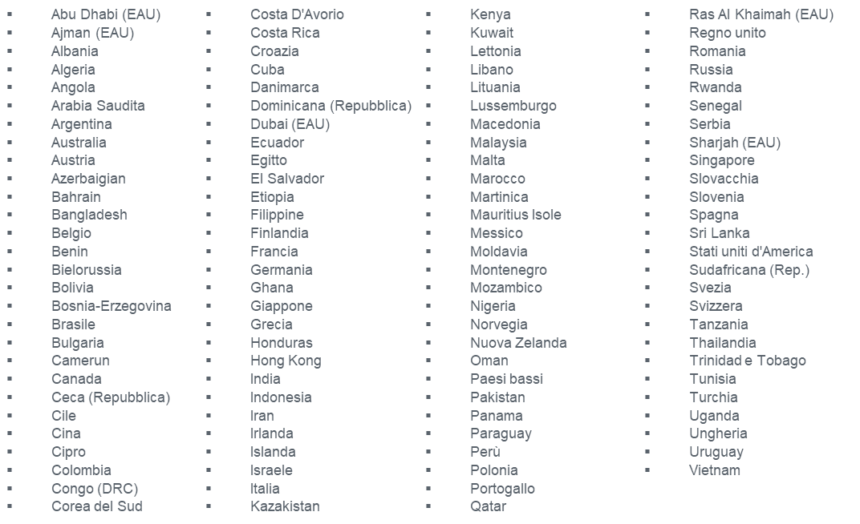
Credito Fornitore (3/4)
Paesi volturabili

Slide 10

Credito Fornitore (4/4)
Case Study: Credito Fornitore con Voltura
Settore industriale: Agroalimentare
Rating Buyer: CCC+
Paese: Brasile
Valore contratto: euro 625.000
Anticipo 20%
Importo ammesso: euro 500.000
Periodo di erogazioni: 7 mesi
Periodo credito: 36 mesi
Ammortamento: regolare
Cadenza piano: semestrale
% copertura: 100% politico e commerciale
Premio: 6,14% (3,0% p.a.)
pari a € 30.700
Pagamento: 100% entro 30 gg da emissione polizza
Tasso di sconto commerciale: IRS 3y + 1,85%
Giorni banca: 20
Commissione di gestione: euro 3.000 una tantum
Spese incasso: euro 150 per cambiale
Tasso di interesse:
2,35% p.a.
Costo finale per l’acquirente: equivalente a un tasso del 5,35% p.a.

Slide 11

Contributo Simest su Credito Fornitore (1/2)
L’esportatore italiano concede all’acquirente estero una dilazione a fronte di titoli di credito scontati ad un tasso di mercato. SIMEST corrisponde all’esportatore un contributo anticipato in conto interessi pari alla differenza tra il netto ricavo degli effetti al tasso di mercato ed il valore attuale degli stessi al tasso pagato dall'acquirente.
dilazione di pagamento
Esportatore
Acquirente
titoli di credito a tasso CIRR
Netto ricavo (sconto a tasso di mercato)
Cessione titoli
(pro soluto o pro solvendo)
CONTRIBUTO INTERESSI
Forfaiter

Slide 12


Contributo Simest su Credito Fornitore (2/2)
Esempio numerico
Descrizione
STEP 1: Esportatore e Acquirente estero stipulano un contratto commerciale in euro per la fornitura di un macchinario.
L’85% del prezzo della fornitura è pagato dall’Acquirente all’Esportatore attraverso 10 promissory notes semestrali. Il tasso di dilazione delle promissory notes è pari al 2% p.a. e include:
il premio SACE running pari a 1,52% p.a. richiesto per la copertura del rischio del credito dell’Acquirente / Debitore estero
commissioni bancarie running pari a 0,20% p.a.
il tasso di interesse puro dello 0,28% p.a.
STEP 2: l’Istituto Scontante sconta pro-soluto i titoli di pagamento emessi dall'Acquirente ad un tasso pari a 1,90% p.a. (sulla base del rischio di credito della copertura assicurativa dell’ECA trasferita dall’Esportatore assieme ai titoli di credito all’Istituto Scontante).
STEP 3: Poiché il tasso d’interesse della dilazione contrattuale (al netto del premio assicurativo e delle commissioni bancarie running) è inferiore al tasso di sconto richiesto dall’Istituto Scontante, l’operazione è eligible per il contributo SIMEST.
Il Contributo erogabile da SIMEST per l’operazione è pari a 1,62% p.a. erogato up front direttamente all’Esportatore e neutralizza i costi dell’operazione di sconto. ^{(*)}
Istituto Scontante
SIMEST
3
STEP
2
STEP
Contributo SIMEST 1,62% p.a.
Sconto pro soluto titoli di pagamento al tasso del 1,90% p.a.
e Voltura di Polizza
Contratto commerciale con pagamento dilazionato
Acquirente estero
Esportatore
Titoli di pagamento al tasso di dilazione del 2% p.a.
Assicurazione rischio credito (premio al 1,52% p.a.)
STEP
1
Copertura assicurativa
^{(*)} pari al tasso di sconto 1,90% p.a. – CIRR 0,28% p.a. nei limiti del livello max dei contributi (vedi slide 4)

Slide 13
CCD/MPA
Definizione e Vantaggi dello strumento
La Lettera di Credito è uno strumento rivolto alle Banche italiane o estere che confermano lettere di credito (con o senza finanziamento) emesse da banche estere per il pagamento delle esportazioni effettuate da aziende italiane. Questo strumento consente alla banca di garantirsi dal rischio di mancato rimborso da parte della banca estera per eventi di natura politica o commerciale.
Durata: fino a 8,5 anni di rimborso con possibilità di richiedere un’estensione a 10 anni in base al paese.
Quali sono i vantaggi nell’utilizzo di una L/C?
Pagamento in linea con le condizioni previste dal contratto commerciale.
Ampliamento dell’ offerta commerciale e possibilità di negoziare con il cliente estero finanziamenti a medio/lungo termine a condizioni competitive.
La copertura SACE dà maggiore capacità di conferma alla banca sia in termini di importi sia di durate.
Polizza/garanzia
Conferma e finanziamento di crediti documentari
Banca italiana
Banca Estera
Pagamenti a valere sulla L/C
Emissione di L/C
Richiesta di L/C
Impresa italiana
Società estera
Esportazione di merci/servizi

Slide 14
Credito Acquirente (1/2)
Definizione e funzionamento dello strumento
La polizza Credito Acquirente si rivolge a banche che finanziano direttamente acquirenti esteri per commesse in cui sono coinvolti esportatori italiani.
Rischi assicurati
    Mancato pagamento del credito per eventi di natura politica e commerciale.
    Livello di copertura fino al 100% dell’importo finanziato (max 85% valore contratto commerciale), del premio SACE e degli interessi di preammortamento (in linea con la normativa OCSE).
Polizza assicurativa/ Garanzia
Erogazioni
Finanziamento
Banca / Pool di banche
Rimborso
Impresa italiana
Acquirente estero
Contratto commerciale

Slide 15
Credito Acquirente (2/2)
Pros & Cons
Vantaggi
  Esportatore: ricevere il pagamento in contanti durante l’esecuzione del contratto e offrire al cliente finanziamenti a medio-lungo termine.
  Acquirente: possibilità di accedere a finanziamenti a medio-lungo termine a condizioni più competitive (per durata, costo e tasso di interesse); non utilizzare linee di credito locali. Possibilità di ottenere un finanziamento a tasso fisso (CIRR) grazie al contributo Simest.
  Banca: minore assorbimento capitale su quota garantita da SACE.
Svantaggi
  Tempi di closing: la strutturazione di un Credito Acquirente richiede tempi maggiori rispetto al Credito Fornitore.
  Spese legali e fee: è necessaria una due diligence legale per verificare la validità ed efficacia del contratto di finanziamento (di legge inglese) nell’ordinamento locale. Può essere inoltre richiesta una due diligence ambientale. Le fee applicate dalla banca sono in linea con la complessità della strutturazione e la durata del commitment.
  Taglio operazione: per i maggiori costi, in genere il Credito Acquirente è destinato a operazioni di taglio rilevante.
TUTTAVIA:
Per operazioni fino a 10 mln di € e dilazioni fino a 5 anni questi svantaggi possono essere superati con il Credito Acquirente Express

Slide 16
Smobilizzo del credito

Slide 17
Servizi di Factoring
Convertiamo in liquidità i crediti delle imprese
MIGLIORARE LA LIQUIDITÀ DELL’IMPRESA
VANTAGGI PER L’IMPRESA
Factoring tradizionale: smobilizzo dei crediti vantati dall’impresa verso uno o più debitori attraverso i tradizionali prodotti di factoring (pro soluto, pro solvendo e maturity)
Reverse Factoring: sistema di pagamento garantito che, tramite uno schema contrattuale trilaterale tra SACE, ente della P.A. debitore e impresa fornitrice, prevede lo sconto delle fatture a scadenza, previa certificazione del credito da parte dell’ente
Certezza dei tempi di incasso
ed efficienza amministrativa
Maggiore capacità di offerta
e minori oneri finanziari
Riduzione del contenzioso con
la Pubblica Amministrazione

Slide 18
Focus prodotti: Trade Finance
Il prodotto Trade Finance è un’innovazione della nostra offerta che si basa sulla correlazione tra la capacità assicurativa e la possibilità di erogare liquidità alle società Clienti del perimetro SACE.
Il valore aggiunto del prodotto è rappresentato dalla possibilità per gli esportatori italiani di accedere a un’offerta complementare rispetto ai tradizionali canali bancari.
In sintesi:
l’impresa cede i suoi crediti commerciali (titoli di credito o fatture) a SACE, che li sconta/anticipa a condizione che siano coperti da una polizza assicurativa
In particolare:
le operazioni a breve termine sono applicabili principalmente a forniture ricorrenti e lavori;
le operazioni a medio/ lungo termine sono perfezionabili previa la verifica della volturabilità del paese del Debitore e prevedono lo sconto pro soluto di promissory note/ bill of exchange o lettere di credito.
I VANTAGGI PER IL CEDENTE
Convertire in liquidità i propri crediti, siano essi a breve che a medio lungo termine
Ampliare la capacità finanziaria dell’impresa, in aggiunta ai canali bancari
Accrescere il valore della propria offerta commerciale integrandola con un conveniente pacchetto finanziario
Agevolare il proprio cliente evitandogli il ricorso a gravosi finanziamenti locali
Eliminare i rischi connessi alla dilazione di pagamento
Semplificare la gestione ed amministrazione del credito
Ricevere assistenza e supporto in fase di redazione/conclusione del contratto commerciale

Slide 19
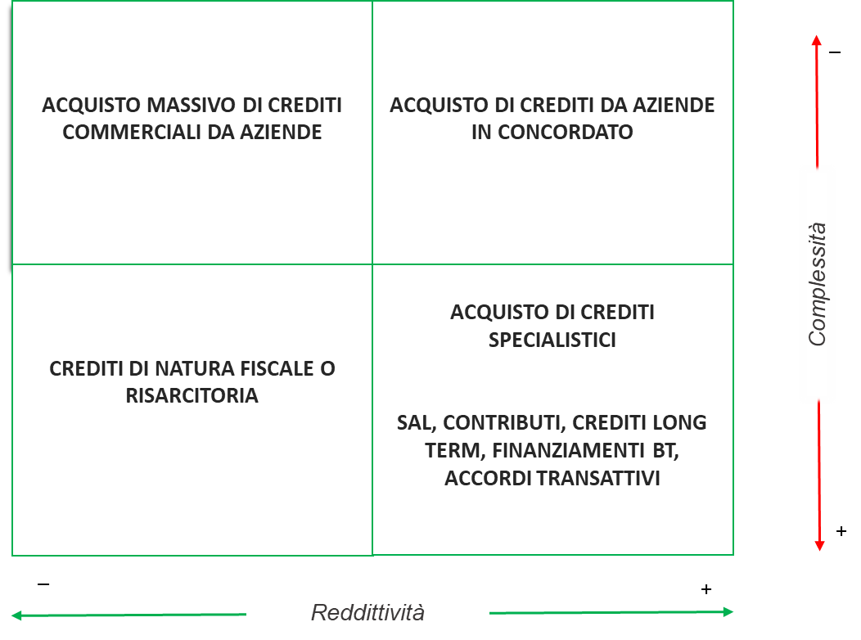
Focus prodotti: Crediti PA
L’Acquisto dei Crediti della Pubblica Amministrazione è uno dei core topic nel settore del Factoring principalmente a causa del cronico ritardo delle pubbliche amministrazioni a liquidare i crediti commerciali del propri fornitori.
La principale spinta propulsiva del mercato è costituita dalla direttiva 2011/7/UE emessa il 16 febbraio 2011 che imposto in 30 giorni i termini di pagamento per le fatture PA (con alcune eccezioni)
I recenti sviluppi normativi e l’implementazione della c.d. piattaforma MEF e di Siope+ hanno dato accelerazione nella prassi della cessione dei crediti P.A.
I VANTAGGI PER I CEDENTI
Cessione a titolo definitivo di un credito vs P.A. (pro-soluto)
Possibile beneficio del merito creditizio del Debitore nel pricing
Certezza dei flussi di cassa e miglior programmazione delle esigenze di tesoreria
Effetto positivo per la riduzione dei crediti in bilancio
Riduzione dell’attività relativa alla gestione dei crediti fiscali
I VANTAGGI PER IL DEBITORE
In caso di crediti certificati, possibilità per il debitore di estendere i termini di pagamento fino a 12 mesi
Possibilità di creare situazioni favorevoli per la definizione di situazioni di credito complesse con i propri fornitori (avvantaggiandosi dello strumento della cessione)
I VANTAGGI PER SACE FCT
Basso assorbimento di capitale per SACE FCT
Volumi annui aggredibili significativi (50 mld) e nel quandro del corebusiness del gruppo SACE/CDP
Operatività ricorrente su base trimestrale per le cessioni massive
Possibilità di intercettare operazioni straordinaria complesse dove contribuire in termini di sistema

Slide 20
Focus prodotti: Crediti IVA
L’Acquisto dei Crediti IVA è uno schema contrattuale in cui il cliente Cedente trasferisce al Factor la propria posizione IVA a credito annuale o trimestrale a fronte di un corrispettivo. A seconda delle esigenze del cliente l’operazione può essere pro-soluto finanziario, pro-soluto IAS ovvero pro-solvendo (in casi rari).
IN SINTESI
I VANTAGGI PER I CEDENTI
il Cedente presenta la dichiarazione IVA trimestrale o annuale al fronte della quale rappresenta all’Agenzia delle Entrate l’esistenza di un Credito a favore del Cliente.
SACE approccia il Cedente attraverso l’ausilio di professionisti di settore che svolgo una accurata due diligence sul Credito.
A seguito di una analisi preliminare, SACE formula una offerta preliminare che se accettata dal Cedente porta al completamento della due diligence e alla conferma (o meno) dell’offerta e all’individuazione dei covenants da inserire in contratto
la cessione viene perfezionata e notificata all’Agenzia dell’Entrate
Il credito matura interessi al 2% pagati dall’Agenzia delle Entrate in caso di ritardo nel pagamento oltre 90 giorni dalla presentazione della dichiarazione (salvo rettifiche della dichiarazione)
In caso di rettifiche l’Agenzia delle Entrate può recuperare il credito dal Cedente o dal Garante il credito
Cessione a titolo definitivo di un credito vs P.A. (pro-soluto)
Beneficio del merito creditizio del Debitore
Certezza dei flussi di cassa e miglior programmazione delle esigenze di tesoreria
Effetto positivo per la riduzione dei crediti in bilancio
I VANTAGGI PER IL DEBITORE
Nessuno: il debitore è un soggetto passivo e non beneficia di nessuna estensione di pagamento
Nel caso di presentazione della garanzia accessoria fornita da una assicurazione l’Agenzia delle Entrate è maggiormente tutelata in caso di liquidazione del credito
I VANTAGGI PER SACE FCT
Pressoché assenza di assorbimento di capitale per SACE FCT
Volumi annui aggredibili significativi (12 mld) e con un ring fence del rischio ben delineato
Operazione semplice da istruire e assistita da una due diligence mirata
Possibili sinergie con SACE BT

Slide 21
Focus prodotti: Reverse Factoring
Il Reverse Factoring è uno schema contrattuale trilaterale tra debitore, fornitore e SACE volto a trasferire il credito commerciale dal fornitore a SACE in un contesto di cooperazione tra quest’ultima e il debitore ceduto. Le modalità di pagamento delle forniture da parte del debitore sono quindi disciplinate nell’ambito di un accordo-quadro tra lo stesso e SACE.
il Debitore e SACE stabiliscono le modalità di comunicazione dell’accordo ai Fornitori, al fine di promuovere la diffusione e l’utilizzo da parte loro dei servizi di Factoring (auspicato il coinvolgimento Ufficio Acquisti e Contabilità Fornitori) .
i Fornitori interessati ai servizi di Factoring stipulano il contratto con SACE ed iniziano a cedere i propri crediti verso il Debitore.
la cessione viene notificata al Debitore, che rilascia la propria accettazione e, da quel momento in poi, effettua il pagamento delle fatture cedute direttamente a favore di SACE.
SACE anticipa ai Fornitori il corrispettivo delle fatture cedute, provvede alla gestione dell’incasso e chiude l’operazione con il Fornitore, riconoscendogli la differenza fra quanto ricevuto in pagamento e quanto anticipato, al netto delle competenze maturate.
I VANTAGGI PER IL DEBITORE
Contribuzione alla standardizzazione e, se possibile, all’allungamento dei termini di pagamento dei Fornitori
Fidelizzazione della relazione con i Fornitori e valorizzazione dei Fornitori strategici
Supporto e monitoraggio creditizio dei fornitori strategici
Concentrazione delle transazioni di pagamento su di un unico beneficiario, con risparmio di costi bancari
Allineamento dei flussi di pagamento alle esigenze di tesoreria
I VANTAGGI PER I CEDENTI
Attribuzione di una linea di credito «ad hoc» per lo smobilizzo dei crediti vantati verso Il Debitore, commisurata al fatturato svolto nei suoi confronti
Beneficio del merito creditizio del Debitore
Certezza dei flussi di cassa e miglior programmazione delle esigenze di tesoreria
Effetto positivo per la riduzione del Working Capital
Riduzione dell’attività relativa alla gestione amministrativa dei crediti

Slide 22
Recupero crediti

Slide 23


Recuperare i crediti incagliati
In caso di mancato pagamento, un team di esperti a disposizione
BISOGNI e SOLUZIONI
Gestire le attività di recupero crediti domestici ed esteri
Team multilingue esperto negli interventi stragiudiziali e giudiziali, per servizi di recupero crediti sia in Italia che all’estero, verso controparti private che sovrane
Costo contenuto rispetto ai competitor, grazie a un tariffario strutturato su base success fee e un unico referente per tutte le fasi di recupero crediti
Assistenza a 360° in caso di:
Procedure fallimentari e concordati preventivi
Piani di risanamento e accordi di ristrutturazione
Pagamento solo in caso di recupero

Slide 24
Grazie

